Slide 1
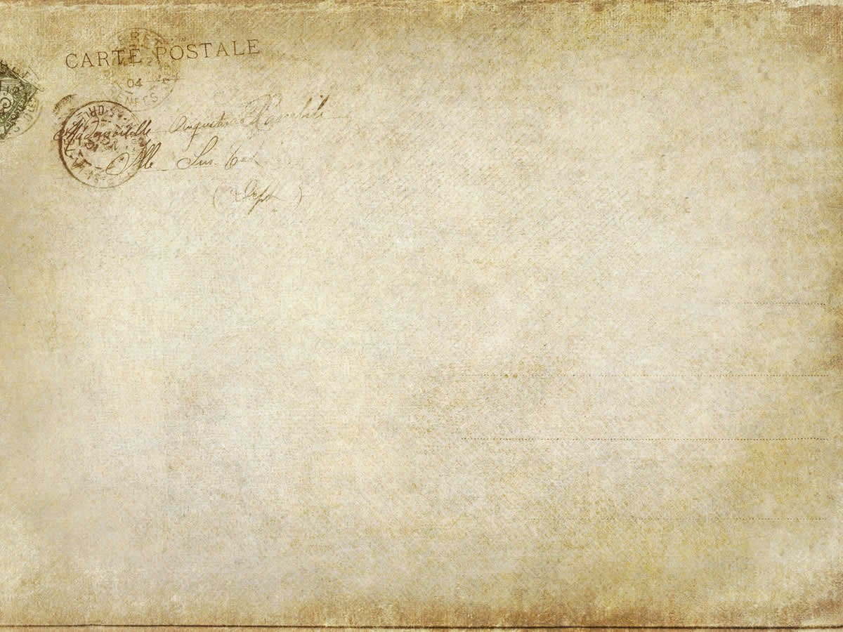

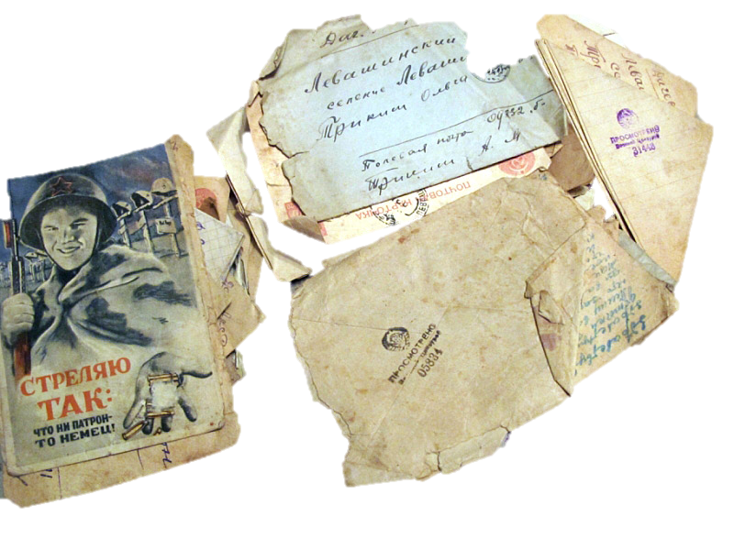
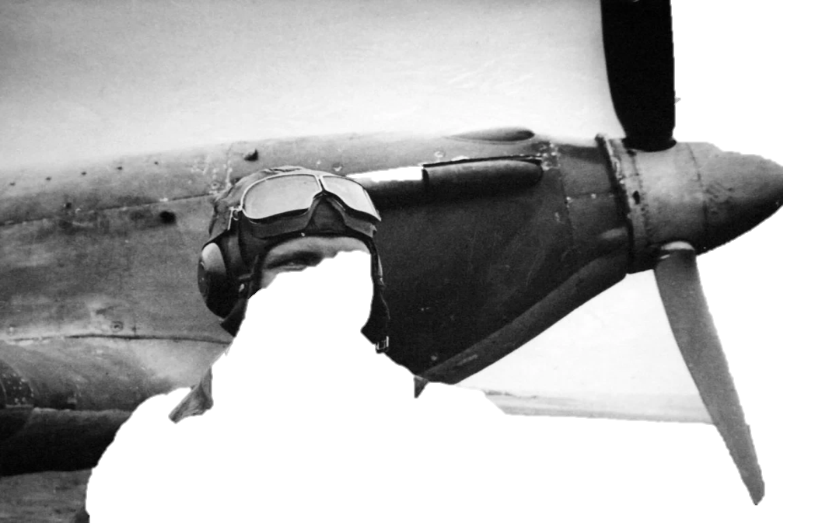
Проект:
«Памяти павших…»

Slide 2
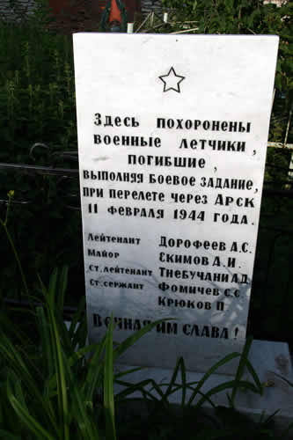
Чем дальше уходят от нас дни военных лет, тем больше привлекает нас история этих дней. До вступления в отряд мы часто участвовали в мероприятиях, связанных в Днем Победы. Одно из таких мероприятий – уход за могилой военных летчиков, погибших во время перелета над Арским районом в годы Великой Отечественной. Уже став членами отряда Форпост, мы заинтересовались историей захоронения летчиков: кем они были, в каком звании служили…Так родился проект «Памяти павших…»

Slide 3
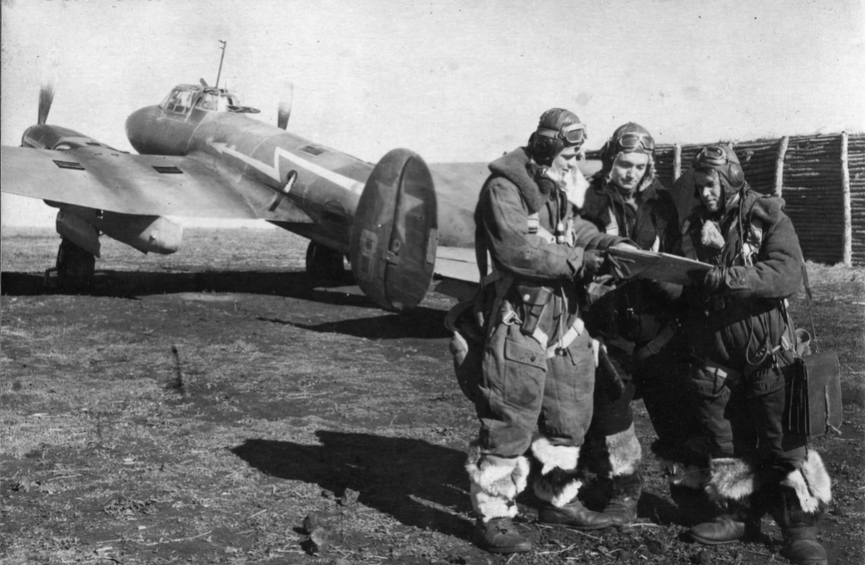
Мы узнали, что на территории Республики Татарстан существует отдельный, особый вид захоронений, связанный с потерями авиации во время Великой Отечественной войны - братские и индивидуальные могилы военных летчиков и летчиков - испытателей, погибших при авиакатастрофах. Согласно общеизвестным историческим сведениям, в Татарстане располагалась 8 запасная авиабригада, где велось переобучение лётчиков для полета на самолётах Пе-2.

Slide 4
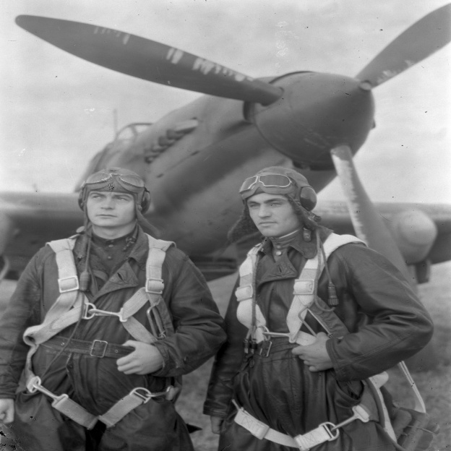
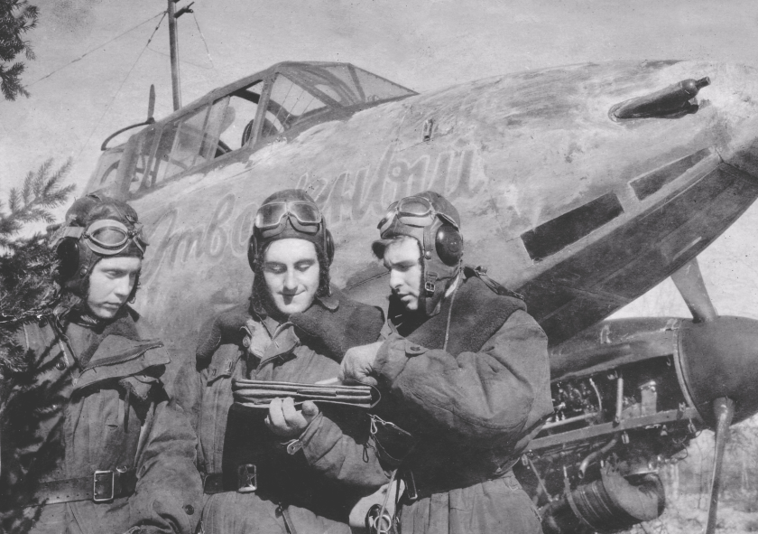
Для штабов своих частей эти лётчики числились в командировке на выполнении служебного задания. Самолеты пролетали более 14 тыс. километров, чтобы попасть на фронт. Именно поэтому на этой трассе случались авиакатастрофы, и на территории Татарстана похоронены погибшие при этом лётчики.

Slide 5
И нам стало известно, братская могила пяти советских летчиков, погибших 11.02.1944 г. при перегонке американских самолетов по трассе Аляска - Сибирь-фронт и есть то самое захоронение, за которым мы ухаживаем. Это экипажи двух самолетов «Бостон А-20-Ж» и «Аэрокобра»: старший лейтенант, Анатолий Степанович Дорофеев, гвардии майор, старший летчик Арсений Иванович Екимов, сержант, старший радист Павел Иванович Крюков, старший лейтенант, штурман Александр Давидович Ткебучава, старший сержант Сергей Николаевич Фомичев

Slide 6
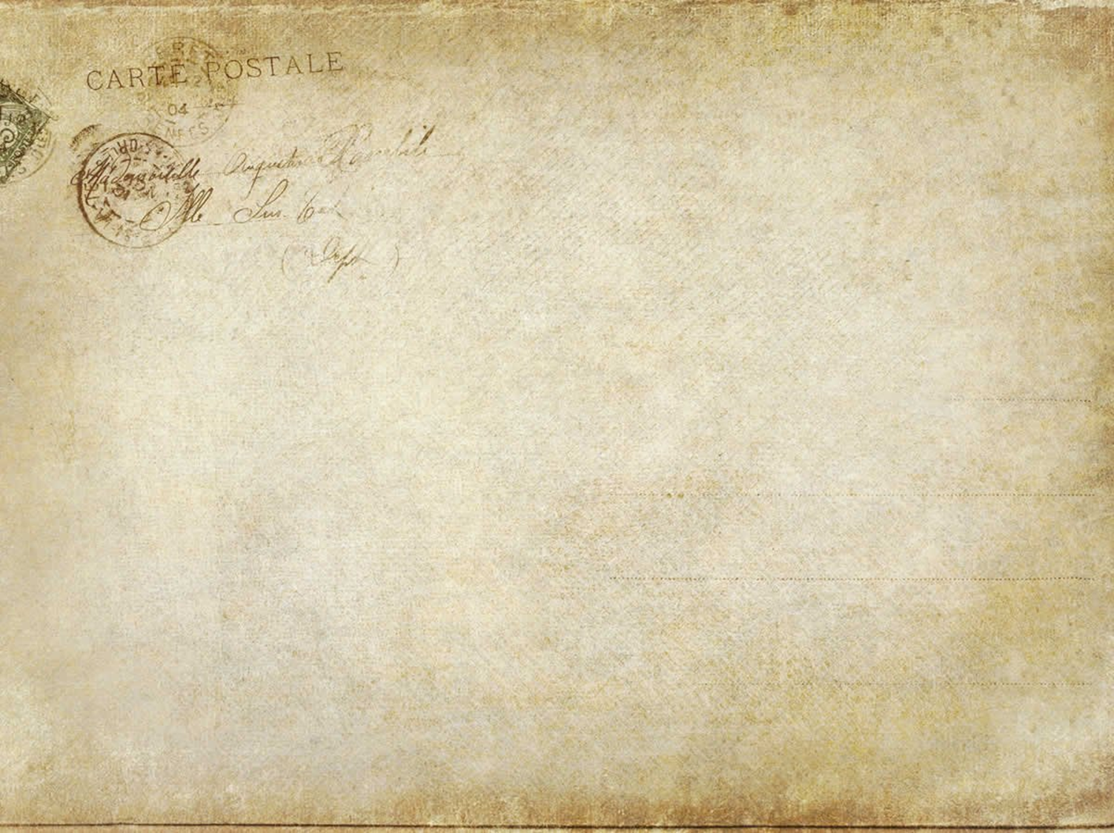
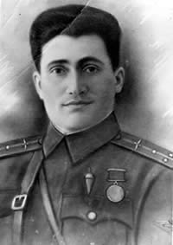
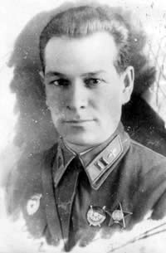
Cтарший летчик Арсений Иванович Екимов
Родился в 1911 г. в селе Старая Абата в семье крестьянина-бедняка. Его родители умерли очень рано, когда он еще был ребенком. Воспитывался у родственников. Окончил зоотехникум и работал по специальности в г. Абаша. Заочно окончил 4 курса Тбилисского университета, писал стихи. Решив стать военным, 01.11.35 г. поступил в пехотное отделение Тбилисского военного училища. После его окончания в июне 1938 г. назначен командиром пулеметного взвода 194 стр. полка 60 сд Киевского ОВО.
штурман Александр Давидович Ткебучава
Родился в 1908 году в п. Чермоз
Молотовской (ныне Пермской)
области в семье рабочего
- его отец работал
на Чермозском металлургическом заводе.

Slide 7
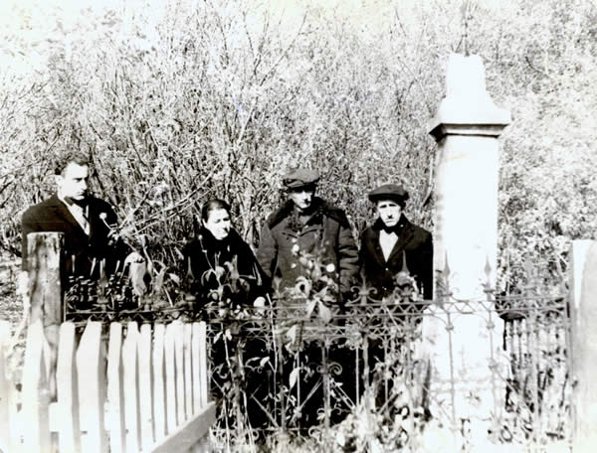
Cтарший летчик Арсений Иванович Екимов
Родился в 1908 году в п. Чермоз
Молотовской (ныне Пермской)
области в семье рабочего
- его отец работал
на Чермозском металлургическом заводе.
Семья штурмана А.Д.Ткебучава у его могилы. Слева сын Амиран, жена Нина Михайловна, братья Григорий и Иван.

Slide 8
Cтарший летчик Арсений Иванович Екимов
старший сержант Сергей Николаевич Фомичев
Родился 23 мая 1919 года на Смоленщине, в г. Ярцево.
11.02.44 г. ст. сержант Фомичев выполнял служебное задание по перегону американской авиатехники. Старший авиамеханик входил в состав экипажа "Бостон", командиром которого был старший летчик-лидер гв. майор А.И.Екимов. Экипаж лидировал авиаэскадрилью из 10 самолетов "Аэрокобра" 9 перегоночного полка СибВО.
Родился в 1908 году в п. Чермоз
Молотовской (ныне Пермской)
области в семье рабочего
- его отец работал
на Чермозском металлургическом заводе.

Slide 9
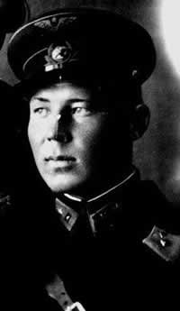
Cтарший летчик Арсений Иванович Екимов
старший лейтенант, Анатолий Степанович Дорофеев
Родился 21 апреля 1917 г. в г. Тангуй Иркутской области в семье крестьянина. До войны окончил 2 курса химического техникума и работал в аэропорту г.Нижнеудинска зондонистом. В сентябре 1939 г. вступил на службу в РККА в качестве красноармейца 170-й авиабазы ДВФ.
После окончания Бирмской военной авиационной школы пилотов был оставлен в ней летчиком-инструктором и военкомом.
В 1944 г. был в составе летчиков-перегонщиков 9 пап СибВО.
Родился в 1908 году в п. Чермоз
Молотовской (ныне Пермской)
области в семье рабочего
- его отец работал
на Чермозском металлургическом заводе.

Slide 10
Cтарший летчик Арсений Иванович Екимов
Екимов Арсений Иванович
Родился в 1908 году в п. Чермоз Молотовской (ныне Пермской) области в семье рабочего - его отец работал на Чермозском металлургическом заводе.
Член ВКПб. В 1932 г. окончил Нижне-Тагильский горный техникум им. Черепанова. После окончания техникума Нижне-Тагильским РВК был призван в ряды Красной Армии. Решив связать свою судьбу с авиацией, Арсений Иванович поступает в Чкаловское (позднее Оренбургское) авиационное училище и в 1935 г. оканчивает его. Проходить дальнейшую службу офицера Екимова А.И. отправляют в г. Витебск, в 43-й ближне-бомбардировочный авиаполк (переименован в 13 гв. бап).
.
Родился в 1908 году в п. Чермоз
Молотовской (ныне Пермской)
области в семье рабочего
- его отец работал
на Чермозском металлургическом заводе.

Slide 11
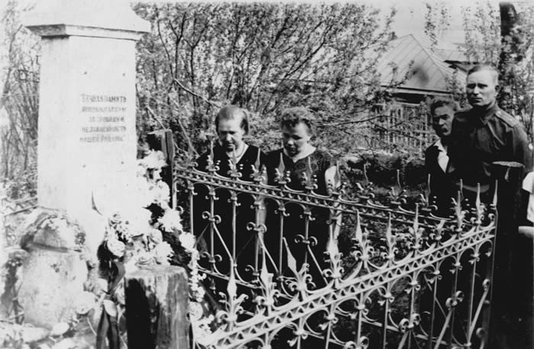
Cтарший летчик Арсений Иванович Екимов
Родился в 1908 году в п. Чермоз
Молотовской (ныне Пермской)
области в семье рабочего
- его отец работал
на Чермозском металлургическом заводе.
Мария Петровна Крюкова и Валентина Николаевна Екимова у братской могилы экипажа. Май 1967г.

Slide 12
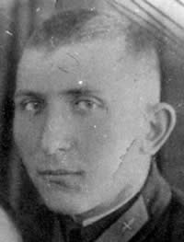
Cтарший летчик Арсений Иванович Екимов
Cтарший радист Павел Иванович Крюков
Родился 02.03.1923 г. в г. Кемерово Новосибирской области в семье крестьянина-бедняка. После окончания школы поступил в Новосибирскую летную школу, и в 1940 г. был направлен в Омскую летную школу. После ее окончания сержант П.И.Крюков ушел на фронт.
Павел всегда отличался примерностью и был человеком обязательным. Письма с фронта семья получала от него регулярно. Постоянно проявлял заботу о больном отце, матери и младшем брате с сестрой. Незадолго до гибели, 8 ноября 1943 г., был поощрен отпуском и смог навестить родных.
Родился в 1908 году в п. Чермоз
Молотовской (ныне Пермской)
области в семье рабочего
- его отец работал
на Чермозском металлургическом заводе.

Slide 13
+0
Член экипажа «Бостон А-20-Ж»
старший лейтенант
Анатолий Степанович Дорофеев
Штурман
Александр Давидович Ткебучава

Slide 14
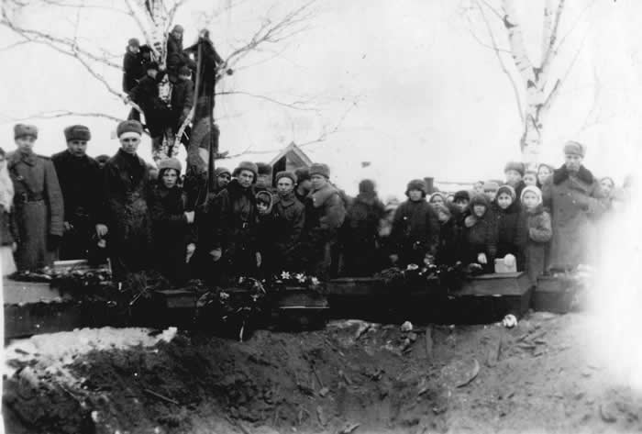
Похороны экипажа "Бостона" и ст. л-та Дорофеева.
На снимке с забинтованной головой - спасшийся летчик В.Ф.Кириченко.

Slide 15
Захоронение размерами 2,5x2 метров изначально было обнесено секционным металлическим ограждением. На памятнике была выгравирована надпись на русском языке: «Здесь похоронены военные летчики, погибшие выполняя боевое задание, при перелете через Арск 11 февраля 1944 года», звания, фамилии и инициалы 5 похороненных.
.

Slide 16
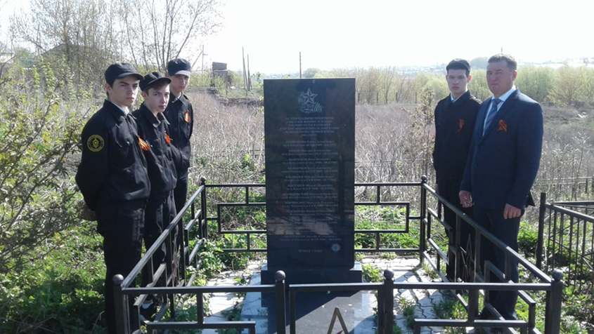
В настоящее время на могиле установлено современное прямоугольное надгробие из черного мрамора. На лицевой стороне памятника увековечены имена летчиков и нанесены изображения самолетов, разбившихся в авиакатастрофе.
.

Slide 17
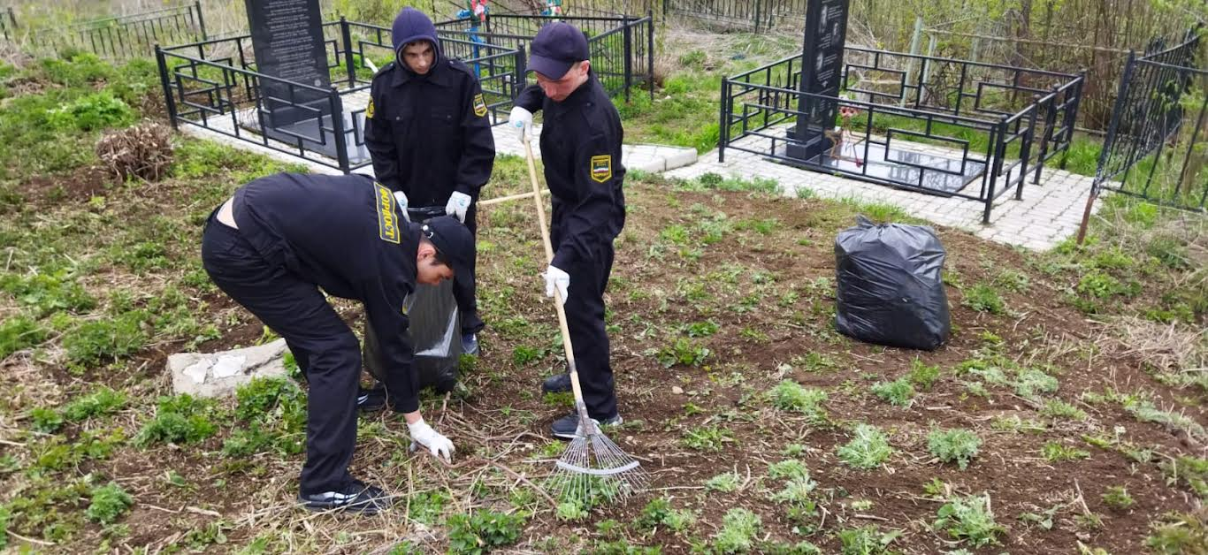
В преддверии Дня Победы члены отряда ФОРПОСТ убирают территорию памятника

Slide 18
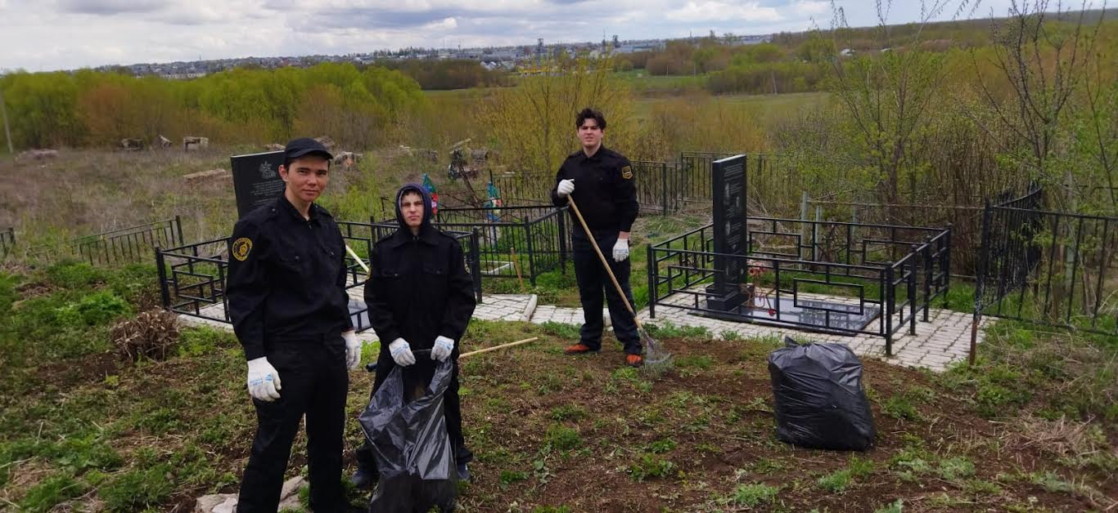
Члены отряда Форпост Гарифуллин Руслан, Геташвили Иван, Газизов Амир.

Slide 19
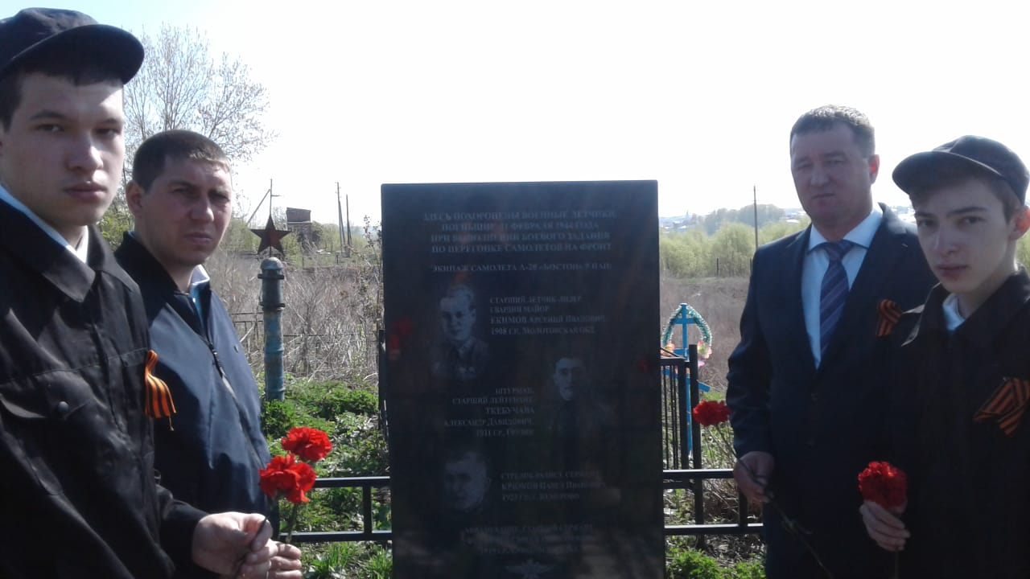
Никто не забыт, ничто не забыто…

Slide 20
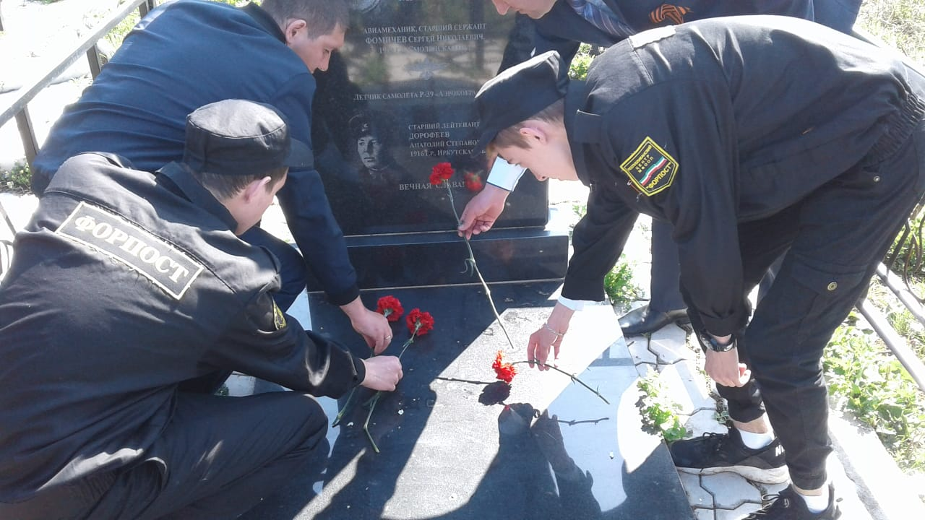
Ежегодно члены отряда ФОРПОСТ возлагают цветы на могилу летчиков.

